Slide 1
У круга есть одна подруга,
Знакома всем её наружность,
Она идёт по краю круга
И называется… окружность.

Slide 2

Окружность
Круг
О

Slide 3
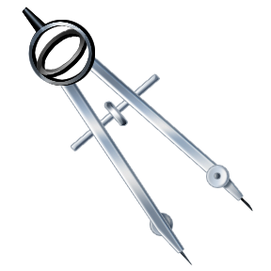
Окружность можно построить с помощью циркуля. Циркуль – это чертёжный инструмент. На одном конце у него игла, на другом – карандаш. Пользоваться им надо осторожно, чтобы не уколоться и не поломать грифель карандаша. Нельзя подносить циркуль иглой
к лицу и передавать соседу иглой вперед.

Slide 4
1. Отметьте в тетради точку и назовите её
буквой О.
2. Возьмите циркуль. Иголку поставьте
на линейке на ноль,
а грифель передвиньте
на расстояние 3 см.
О
3. Поставьте иголку циркуля в точку О,
а другой «ножкой» циркуля проведите замкнутую линию.

Slide 5
Окружность – это замкнутая линия, состоящая из всех точек плоскости, находящихся на равном расстоянии
от данной точки.
О

Slide 6
A
Точка О называется центром окружности.
Отметим на окружности две точки: А и D.
О
Соединим точки О и A,
О и D.
Отрезки ОА и ОD называются радиусами окружности.
D
Отрезок, соединяющий центр окружности
с точкой, лежащей на окружности, называется радиусом.

Slide 7
A
Продлите отрезок АО
до пересечения
с окружностью.
О
Обозначьте точку пересечения буквой B.
Отрезок АB называется диаметром окружности.
B
Диаметр – это отрезок, соединяющий две точки на окружности и проходящий через
её центр.

Slide 8
Рефлексия
Сегодня я узнал…
Было интересно…
Было трудно…
Я выполнял задания…
Я понял, что…
Теперь я могу…
Я почувствовал, что…
Я приобрел…
Я научился…
У меня получилось…
Я смог…
Я попробую…
Меня удивило…
Урок дал мне для жизни…
Мне захотелось…

Slide 9
Интернет-источники
http://office.microsoft.com/ru/images/results.aspx?qu=%D1%86%D0%B8%D1%80%D0%BA%D1%83%D0%BB%D1%8C&ex=2#ai:MC900437094| (циркуль)
http://office.microsoft.com/ru/images/results.aspx?qu=%D0%BA%D0%BD%D0%B8%D0%B3%D0%B8&ex=1#ai:MC900440424|mt:1| (смайлик)

